Slide 1
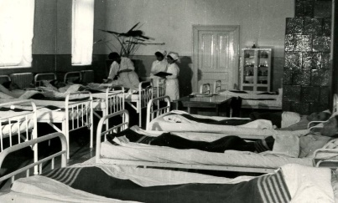
Capitolul 11 – Sistemul de sănătate prin lentila socio-politică
Universitatea de Medicină și Farmacie “Grigore T. Popa”, Iași, Romania

Slide 2
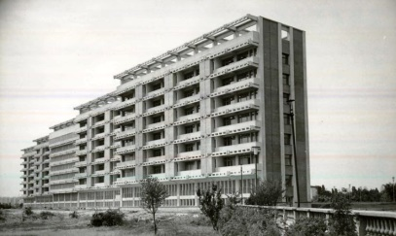
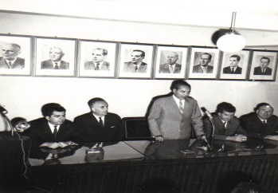
Medicina contemporană românească în imagini
1. Spitalul Fundeni, București. Poze online, galleria de imagini a comunismului in România, ref. 286/f.a. Se poate găsi la: https://fototeca.iiccr.ro/picdetails.php?picid=40770X5X9
2. 14 aprilie, 1964. Secție cu paturi la Spitalul Sătesc Crivești Rural, Dragalina, județul Vaslui. Amintiri din comunism, Muzeul de Istorie Naturală al României Se poate găsi la: http://www.comunismulinromania.ro/index.php/14-aprilie-1964-salon-al-spitalului-rural-crivesti-comuna-dragalina-judetul-vaslui/
3. Membrii partidului și conducerii statului la numirea noului ministru al sănătății și al dispozițiilor sociale, profesor academician doctor Aurel Moga, galerie foto online a comunismului românesc, ref. 290/1966). Se poate găsi la: https://fototeca.iiccr.ro/picdetails.php?picid=31330X2X8

Slide 3
Informații pentru cursanți (1)
abordare dublă (relevanța sistemului național de asistență medicală medicală pentru profesia medicală - stadiul tehnicii și dezvoltarea acestuia ca o consecință a istoriei sale, cu un studiu de caz - sistemul de sănătate actual din România și provocările sale - ilustrativ pentru țările postcomuniste ).
strategia obiectelor de învățare, cu un scenariu de lectură și caz (adaptare din rapoarte oficiale, articole din ziare, articole de cercetare, videoclipuri, interviuri) pentru a ajuta cursanții să-și dezvolte înțelegerea sistemului de asistență medicală dintr-o țară și să creeze abilități de comparare a sistemelor
1. Lectură - împărțită în două subteme principale și un interludiu: istoria sistemului de sănătate românesc din ultimele două secole (pre-comunist, comunist), situația actuală provocată de pandemia Covid-19 și postcomunistul, actuala stare a sănătății românești; acoperă evoluția medicinei în Principatele Române, regimul comunist din România și perioada de tranziție de după 1989
2. Studiu de caz - ilustrativ pentru provocările cu care se confruntă tranziția sistemului medical de la comunism la secolul 21 al medicinei
3. Film - mărturie despre progresul perceput al sistemului după căderea comunismului

Slide 4
Informații pentru cursanți(2)
asistență medicală în România post-comunistă
Descriere: starea de sănătate precară a celor săraci care trăiesc în zonele rurale și pacienții cronici care caută mai puțin ajutor medical decât populația mai bogată; persoane care nu plătesc contribuții de asigurări sociale din diverse motive; nevoie de prevenire, soluții actuale pentru tratament, evitarea factorilor de risc;
Invitați studenții să propună simulări de soluții integrate pentru a face față problemelor grave din anii de tranziție;
neajunsurile acestui sistem de sănătate includ: sub-finanțare; închiderea spitalelor; reorganizarea spitalelor; prea multe rețete; niciun control din partea organismelor de reglementare; strategii de prevenire; combaterea dependenței; exodul medical de creiere;

Slide 5
Information for lecturers (3)
2. Scenariu de caz - două interviuri, cu dr. Vasile Ciurchea, președintele Casei Naționale de Asigurări de Sănătate, România și cu prof. univ. dr. Corin Badiu, catedra de endocrinologie la Universitatea de Medicină și Farmacie Carol Davila, București, România și un interviu pe YouTube cu dr. Eugen Târcoveanu, chirurg și profesor universitar, fost șef de clinică chirurgicală și director al Spitalului Sf. Spiridon din Iași, condus de dr. Richard Constantinescu, autor și iatro-istoriograf, șef al disciplinei Istoria medicinei și curator al Muzeului Universității de Medicină și Farmacie “Grigore T. Popa” din Iași, al doilea oraș ca mărime din România.
Interviul 1 se concentrează pe modalități de creștere a eficienței Casei Naționale de Asigurări de Sănătate
Interviul 2 prezintă provocările programelor de rezidență din România și propune soluții pentru acestea
Interviul 3 evidențiază aspecte pozitive ale medicinei și chirurgiei românești după al doilea război mondial și în perioada post-comunistă

Slide 6
Obiectivele învățării (1)
se concentrează pe descrierea a ceea ce trebuie să poată face cursantul la finalizarea acestei activități educaționale și să descrie cunoștințele, abilitățile și / sau atitudinea cursanților
specifice modul în care performanța și schimbarea ar putea fi măsurate
se bazează pe taxonomia lui Benjamin Bloom: domenii cognitive (cunoaștere), psihomotorii (a face: abilitate) și afective (atitudine)
domeniul cognitiv: 6 niveluri - reamintirea sau recunoașterea faptelor (cunoștințe), din ce în ce mai mult la niveluri mentale mai complexe și abstracte, la cea mai înaltă ordine (evaluare).
5 elemente: cine, va face, cât sau cât de bine, din ce, până când sunt incluse

Slide 7
Obicetivele învățării (1)
exemple de verbe de acțiune care reprezintă fiecare dintre cele șase niveluri cognitive, de la cel mai mic la cel mai înalt
Cunoștințe: definire, listare, denumire, ordonare, recunoaștere, reamintire, etichetare
Înțelegere: clasificare, descriere, discutare, explicare, identificare, localizare, raportare, revizuire
Aplicare: aplicare, alegere, demonstrare, ilustrare, exersare, rezolvare, folosire
Analiză: analizare, evaluare, calculare, comparare / contrastare, diferențiere, diagrame
Sinteză: aranjare, asamblare, construire, proiectare, formulare, pregătire, scriere
Evaluare: evaluare, argumentare, judecare, prezicere, notare, estimare, marcare, alegere
exemplu de obiectiv SMART pentru această unitate: „La finalizarea acestei unități, participanții ar trebui să poată comenta despre modul în care sistemul medical românesc s-a dezvoltat și s-a schimbat de la perioada precomunistă prin comunism la perioada de tranziție de după 1989.

Slide 8
Obiectivele învățării (2)
Participanții trebuie să poată:
a) recunoaște și enumera cel puțin 5 dificultăți și provocări auto-alese identificate în studiul de caz, lectură și mărturia filmată;
b) descrie și raporta soluții la aceste dificultăți pe baza atât a resurselor oferite, cât și a practicii medicale personale sau a cercetărilor personale;
c) analiza contextul lor de lucru și alege o provocare principală și propune o soluție la acesta;
d) evalueze situația actuală a sistemului de sănătate din România, reflectate în propria instituție medicală și să formuleze o scurtă diagramă critică a principalelor dificultăți identificate;
e) prezică soluții probabile pentru următorii 5 ani în legătură cu problemele menționate la punctul d).

Slide 9
Obiectivele învățării (2)
După cum este detaliat în literatura de specialitate (Kirkpatrick, 1998; Barr și colab., 2000 pentru domeniul medical), alte obiective de învățare generice ale acestei unități:
a) încurajeze participarea cursanților și motivația pentru învățare;
b) contribuie la schimbarea atitudinii sau percepțiilor participanților asupra prejudecăților care operează în sistemul de sănătate din România (vezi obiectul de învățare găsit în linkul YouTube https://youtu.be/yCMgzCeOFHg
c) să contribuie la schimbarea comportamentului studenților, astfel încât să îi ajute să transfere de bună voie ceea ce au învățat la locul de muncă (medical); stimuleze atitudinea proactivă a participanților pentru soluții practice pentru nevoile ilustrate în scenariul de lectură / caz / linkul YouTube sau identificate de participanții în viața reală dintr-o instituție medicală;
d) diferențieze noile concepte în funcție de care standardele de calitate ale unui sistem de sănătate sunt structuri, inclusiv proceduri și principii;
e) exerseze și să practice abilitățile sociale, gândirea cognitivă și abilitățile de rezolvare a problemelor ca abilități importante pentru un medic prin intermediul citirii / scenariului de caz / mărturiei YouTube;
f) stimuleze o atitudine pozitivă față de schimbarea practicii organizaționale a instituțiilor medicale și identifică greșelile care ar putea fi evitate (în special cele specifice comunismului și cele din perioada de tranziție după căderea comunismului în 1989);
g) identifice modele pozitive, buna practică medicală a predecesorilor, de care să beneficieze în cele din urmă pacienții și să le crească bunăstarea (mobilitate în străinătate, dezvoltare profesională continuă etc.) și să identifice capcanele practicilor ilegale (luare de mită, prescripții medicamentoase excesive etc.)

Slide 10
Metodologia predării (principii, metode și strategii)
Strategyie utilizată: strategia obiectelor de învățare
Caracteristici: reutilizarea, granularitatea și capacitatea de a forma noi învățături - conglomerate de resurse în funcție de obiectivul de învățare al unei unități
Potrivit pentru instruirea preclinică și clinică ca parte a unei strategii de învățare mixtă.
strategia obiectelor de învățare: mai mici în dimensiune ca unități de învățare (2-15 minute)
Valoare adăugată
educația medicală devine mai eficientă
această abordare încurajează responsabilitatea, rezultatele și învățarea bazată pe competențe
un număr nelimitat de cursanți în diferite locații, deoarece poate fi accesat la cerere.

Slide 11
Metodologia predării (principii, metode și strategii)
Principiile de învățare : cunoștințele anterioare ale elevilor sunt activate
obiectele de învățare utilizate vizează crearea de noi cunoștințe medicale și modifică concepte mai vechi; presupune o schimbare conceptuală prin modele de experți
evidențiază partea de autenticitate;
include predarea și învățarea colaborativă prin sprijinirea colaborării între profesori și cursanți și între cursanți înșiși, și co-crearea cunoștințelor;
stimulează gândirea critică și rezolvarea problemelor, raționamentul analogic
Acesta răspunde nevoilor tuturor tipurilor de cursanți
Strategiile de predare includ vizualizarea
obiectele de învățare pot fi utilizate creativ de fiecare lector
invită la instrucțiuni și reflecții bazate pe anchetă
Chestionarele de evaluare formativă și sumativă invită elevii la reflecție și rezolvarea problemelor, aplicând informațiile în contexte noi

Slide 12
Informații pentru participanți (1)
Până la sfârșitul unității, elevii vor cunoaște și vor putea discuta despre:
aspecte legate de medicina contemporană în România de la anii precomunisti până la cei postcomunisti;
probleme care afectează timpul de început ale asistenței medicale naționale românești și factori care contribuie la dezvoltarea sa înainte de comunism, cu dependența sa de factorii economici, sociali și culturali ai societății;
problemele sistemului comunist și impactul acestuia asupra sănătății românești și a profesioniștilor săi
provocările actuale ale medicinei românești (sub-finanțare, corupție, luare de mită), unitățile sale (închiderea spitalului, mai puține îngrijiri pentru pacienții din mediul rural decât cele urbane) și personalul (exodul de creiere, pregătirea necorespunzătoare a rezidenților).

Slide 13
Informații pentru participanți (2)
Prin intermediul obiectelor de învățare incluse în unitate și după atingerea obiectivelor de învățare propuse, studenții vor putea:
Să găsească / imagineze soluții pentru problemele existente ale medicinei românești contemporane în toate subperioadele (pre-comunistă, comunistă și post-comunistă);
Să obțină învățături practice practice din greșelile din trecut, urmând sfaturile predecesorilor lor ilustri pregătiți în străinătate și să evite să se angajeze într-o mentalitate defectuoasă care a adus nenorociri în domeniul medical de la început până în prezent;
să prezinte un comportament adecvat ca parte a eticii medicale și să trateze pacienții în mod egal;
Să aprecieze impactul științelor sociale medicale asupra carierei lor generale și asigure o comunicare îmbunătățită medic-pacient.

Slide 14
Chestionar de evaluare formativă
Întrebarea 1 | Ce factori au contribuit la dezvoltarea sistmemului medical român înaintea comunismului?
Întrebarea 2 | Care a fost imoactului comunismului asupra profesiei medicale?
Întrebarea 3 | Cum au fost adresate problemele medicale în post-comunism?
Întrebarea 4 | Ce măsuri au fost luate de sistemul medical din țara dvs pentru lupta împotriva Covid-19?
Întrebarea 5 | Ce soluții pot fi luate pentru a îmbunătăți programele de rezidențiat în România?

Slide 15
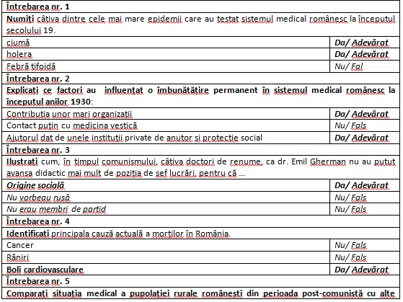
Chestionar de evaluare sumativă (1)

Slide 16
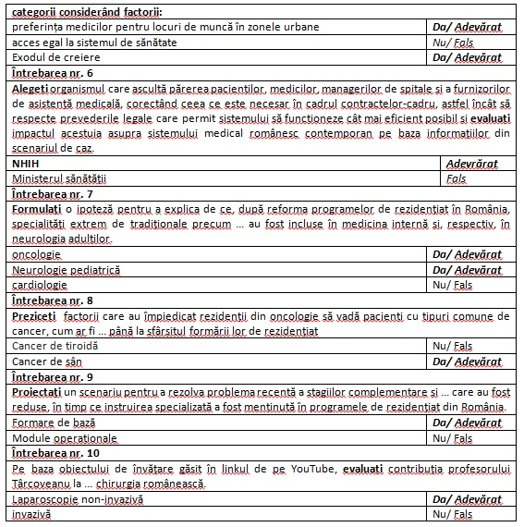
Chestionar de evaluare sumativă (2)

Slide 17
Bibliografie
BARR, H., FREETH, D., HAMMICK, M., KOPPEL, I. & REEVES, S. (2000) Evaluations of Interprofessional Education: A United Kingdom Review of Health and Social Care (London, CAIPE/BERA)
Chiappe, Andres.; Segovia, Yasbley; Rincon, Yadira (2007), Educational Technology Research and Development, Boston: Springer, pp. 671-681, (http://andreschiappe.blogspot.com.au/2007/09/que-es-un-objeto-de-aprendizaje-what-is.html)
Constantinescu R. Impactul comunismului asupra medicinii românești. In România liberă; 5.08.2005. [internet]. Available from: https://romanialibera.ro/aldine/history/impactul-comunismuluiasupra-medicinii-romanesti--11306.
Constantinescu R., Ciurea A.V. De ce este medicina românescă altfel. In România liberă; 29.10.2014. [internet]. Available from: https://romanialibera.ro/opinii/comentarii/de-ce-este-medicina-romaneasca-altfel---355278
Functional analysis of the central public administration in Romania - II Functional Analysis of the Health Sector in Romania. Project co-financed from the European Social Fund through the Operational Program of Administrative Capacity Development between September 15, 2011 - May 14, 2012, SMIS code: 37608. Beneficiary: General Secretariat of the Government) [internet]. Available from: http://sgg.gov.ro/docs/File/UPP/doc/rapoarte-finale-bm/etapa-II/MS-RO-FR-Health-Sector-ROM
Interview with dr. Eugen Tarcoveanu, surgeon and university professor, former head of surgical clinic and director of St. Spiridon Hospital in Iasi conducted by dr. Richard Constantinescu, author and iatroistroiographer, head of the discipline History of Medicine and Curator of the Museum of the University of Medicine and Pharmacy Grigore T. Popa of Iasi. Episode 1 of the series Romanian Medicine before and after Communism initiated and coordinated by dr. Richard Constantinescu. Available from: https://www.youtube.com/watch?v=QmtxGG61Gc0

Slide 18
Bibliografie
KIRKPATRICK, D. (1998) Evaluating Training Programs, 2nd ed. (San Francisco, Berrett-Koehler Publishers)
Learning Technology Standards Committee (2002), Draft Standard for Learning Object Metadata. IEEE Standard 1484.12.1, New York: Institute of Electrical and Electronics Engineers.
Liisa Ilomäki (ed.), Tomi Jaakkola, Minna Lakkala, Lassi Nirhamo, Sami Nurmi, Sami Paavola, Marjaana Rahikainen & Erno Lehtinen (2003) Principles, models and examples for designing learning objects (LOs), A working paper for EU-funded CELEBRATE-project. Available from: www.helsinki.fi/science/networkedlearning/texts/principlesforlos.pdf
Rehak, Daniel R.; Mason, Robin (2003), "Engaging with the Learning Object Economy", in Littlejohn, Allison, Reusing Online Resources: A Sustainable Approach to E-Learning, London: Kogan Page, pp. 22-30.
Stanciu M. Sistemul public de servicii medicale din România în context european. In Calitatea vieții, XXIV, no. 1, 2013, pp. 47–80 [internet]. Available from: https://www.revistacalitateavietii.ro/2013/CV-1-2013/04.pdf
Wiley, David A. (2000), "Connecting Learning Objects to Instructional Design Theory: A Definition, A Metaphor, and A Taxonomy", in Wiley, David A. (DOC), The Instructional Use of Learning Objects: Online Version.

